Slide 1
Metacognición
Evelyn Álvarez E.

Slide 2
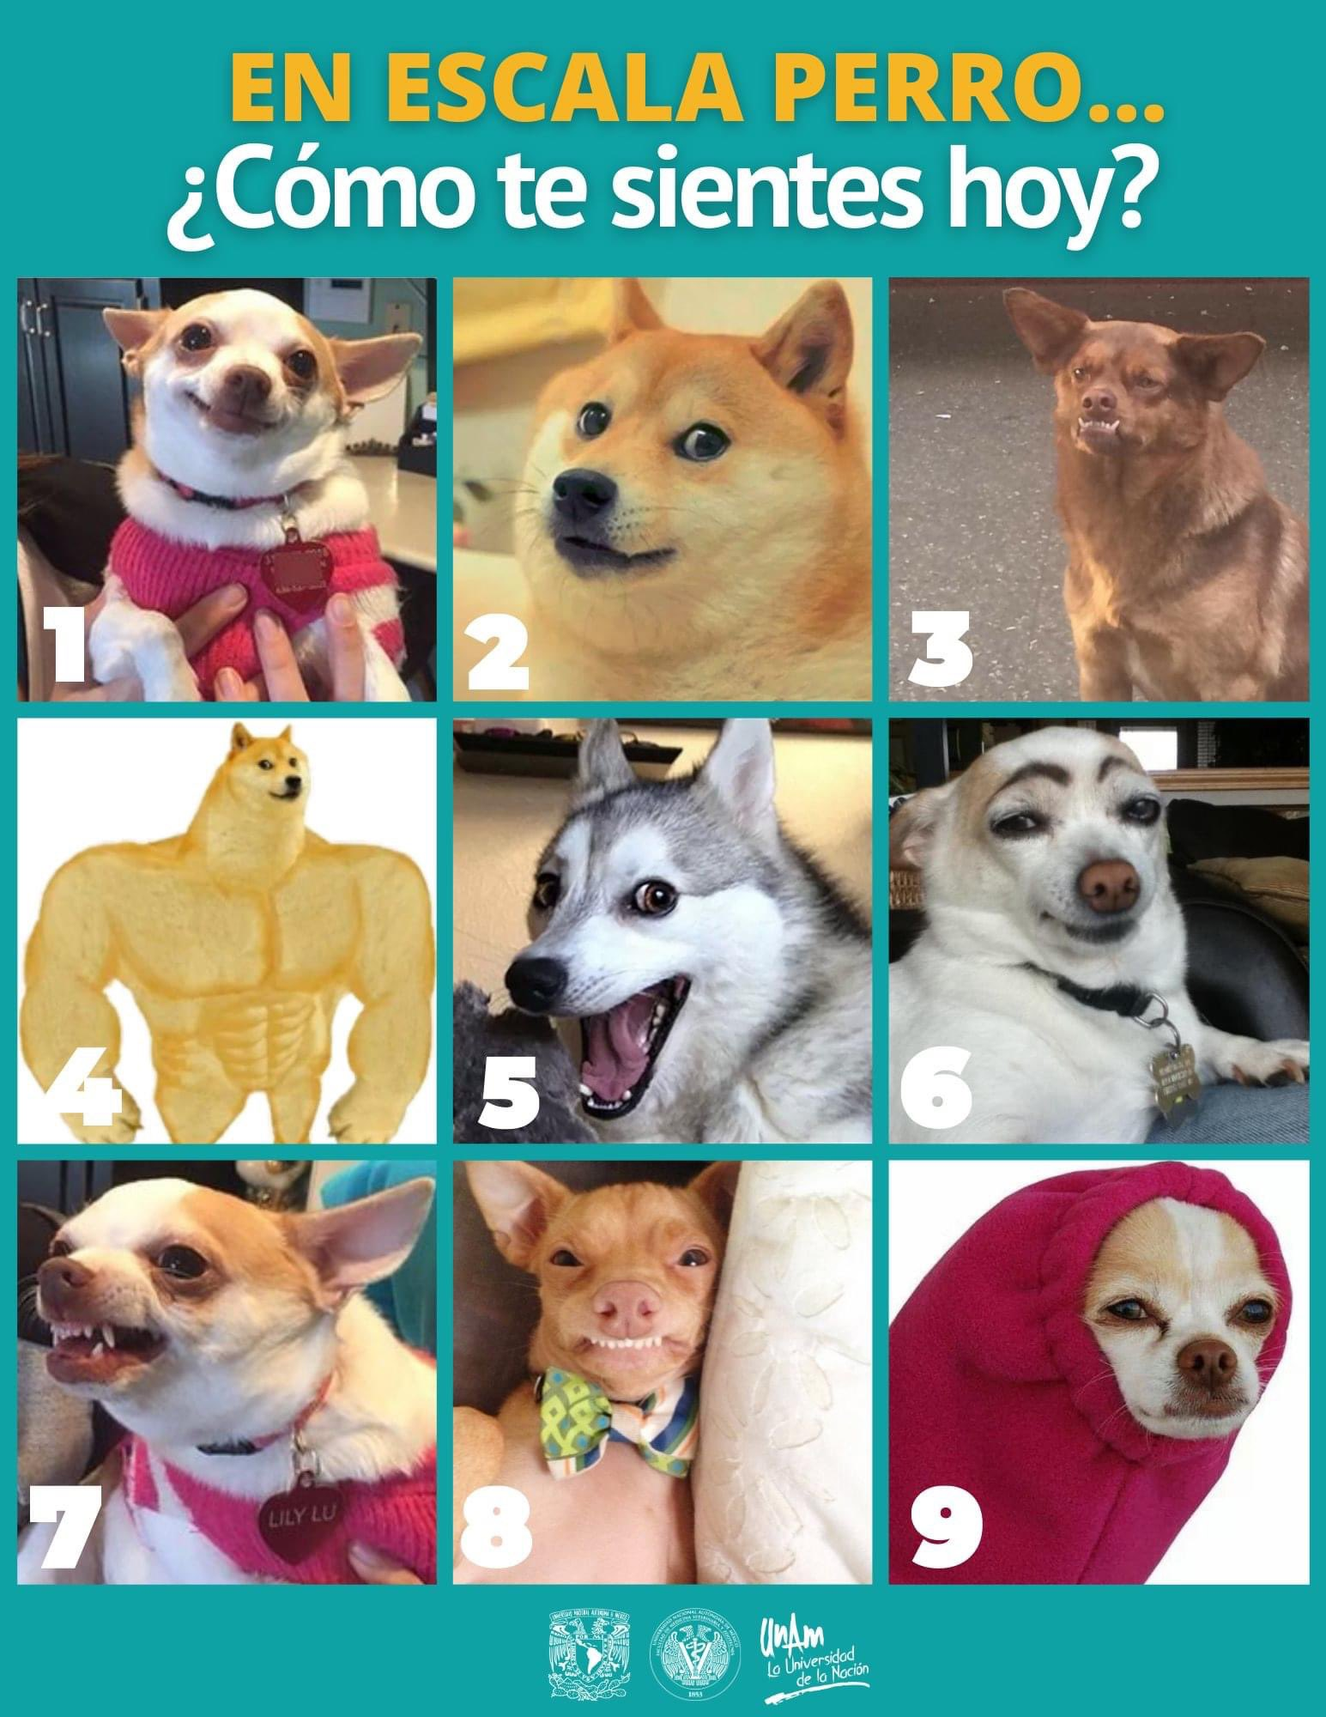

Slide 3


Slide 4
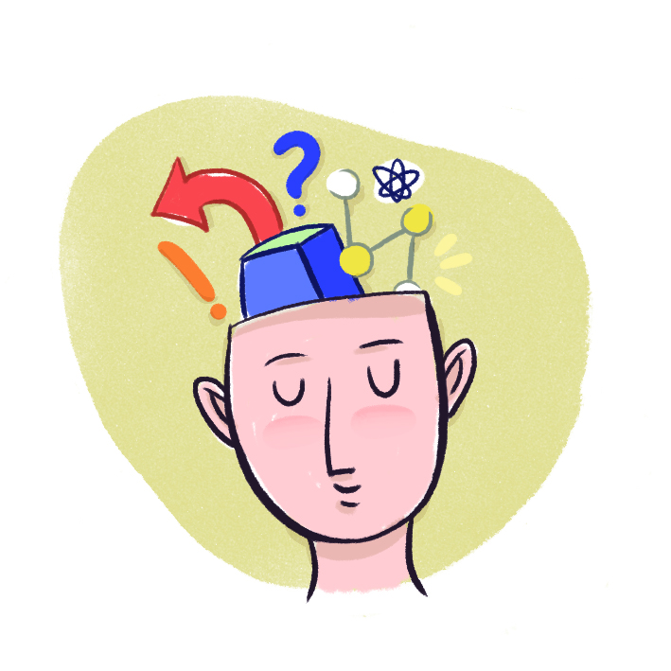
“Capacidad interna de reflexionar, comprender y controlar el propio aprendizaje [...] incluyendo el conocimiento y la regulación ” (Schraw y Dennison, 1994, p. 460).
“Conciencia y la comprensión del propio proceso de pensamiento (Flavell, 1979).
“Conocimiento de una persona sobre su propio autocontrol (p. ej., el conocimiento de estrategias eficaces que puede utilizar para resolver un conflicto de autocontrol específico), así como a la participación de una persona en la regulación metacognitiva, específicamente en la planificación, el seguimiento y la evaluación de su autocontrol (Burgler, 2022).

Slide 5

Participar en la metacognición sobre el autocontrol se asocia con el éxito con el que se afrontan diversos conflictos de autocontrol en la vida diaria (Bürgler y Hennecke, 2022; Bürgler et al., 2021)
Las personas que poseen habilidades metacognitivas expertas muestran autosuficiencia, autogobierno y destreza para elaborar estrategias, supervisar y evaluar sus proyectos de escritura (LV y Chen, 2010).

Slide 6
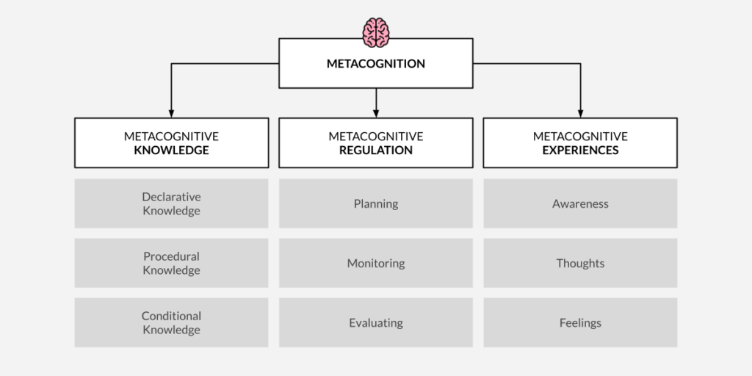
Anne-Laure Le Cunff, (Schraw & Dennison, 1994).
Notes:
1.1. Metacognición
La metacognición consta de dos aspectos: el conocimiento metacognitivo y la regulación metacognitiva, que también se reflejan en los dos factores del MAI (Schraw y Dennison, 1994).
1.1.1. Conocimiento metacognitivo
El conocimiento metacognitivo se ha descrito como el conocimiento
que las personas poseen sobre su propia cognición (Schraw y Dennison, 1994). En el aprendizaje autorregulado, incluye tres aspectos: el conocimiento sobre uno mismo en relación con el propio aprendizaje y sobre las estrategias que uno puede utilizar para aprender (conocimiento declarativo), el conocimiento sobre cómo utilizar estas estrategias (conocimiento procedimental) y el conocimiento de cuándo y para qué utilizar qué estrategia (conocimiento condicional, Schraw y Dennison, 1994).
Un conocimiento similar también podría ser muy importante cuando las personas enfrentan conflictos de autocontrol: de hecho, investigaciones recientes han demostrado que ciertas estrategias de autorregulación están relacionadas positivamente con niveles más altos de autocontrol en la vida diaria (Hennecke et al., 2019; Milyavskaya et al., 2020; Williamson y Wilkowski, 2019). Además, las personas que informan tener más conocimientos con respecto a un conflicto de autocontrol recién experimentado también informan que han tenido más éxito en la resolución de ese conflicto (Bürgler y Hennecke, 2022; Bürgler et al., 2021). Dada esta importancia de implementar estrategias de autorregulación y tener conocimiento sobre los conflictos de autocontrol, es probable que tener niveles generalmente más altos de conocimiento metacognitivo en autocontrol debería ayudar a una persona a resolver conflictos de autocontrol.
1.1.2. Regulación metacognitiva
En el aprendizaje autorregulado, la regulación metacognitiva incluye múltiples procesos reguladores que predicen el éxito: planificar el uso de estrategias de aprendizaje específicas (Schraw y Moshman, 1995), supervisarse a uno mismo mientras se aprende, incluido el seguimiento del propio rendimiento y la eficacia de las estrategias utilizadas (Schraw y Moshman, 1995; Zimmerman y Paulsen, 1995), y evaluar el propio aprendizaje y sus resultados después del hecho (Schraw y Moshman, 1995). Transferida al autocontrol, la regulación metacognitiva debería ayudar a las personas a planificar con precisión cómo abordar los conflictos de autocontrol futuros, a supervisar sus esfuerzos de resolución y a evaluarlos posteriormente para integrar los conocimientos adquiridos en el propio conocimiento metacognitivo. Como muestra un estudio reciente, las personas que informaron, para un determinado conflicto de autocontrol, niveles de planificación y seguimiento superiores a su media personal y niveles más altos de evaluación al final del día, de hecho informaron un mayor éxito en la resolución de ese conflicto (Bürgler y Hennecke, 2022, véase también Bürgler et al., 2021). Una vez más, sería útil corroborar estos hallazgos a nivel de rasgos.
planning, monitoring, and regulating (Zimmerman & Martinez-Pons, 1986).
Planning strategy enables students to search through and manage the vast
information available online and to use that information to achieve the learning
goals in digital learning. Planning strategy enables students to approach task planning
more efficiently, leading to better learning performance. Planning activities
include skimming through online materials before doing a task analysis of the
problem (Pintrich, 1999), planning the sequence, timing, and completion of activities
directed at the learning goals (Zimmerman & Martinez-Pons, 1986). Goda
et al. (2015) reported in their study that students with planning skills managed
their time better in the aspect of timely assignment submission and this contributed
to better learning performance.
Monitoring activities include monitoring the learning process to achieve learning
goals. Monitoring the learning process can lead to a successful learning outcome
because students can check their understanding against some self-set goals.
Furthermore, monitoring activities represent higher-order cognitive and educational
processing (Greene et al., 2015; Tauber & Dunlosky, 2016). Monitoring strategies
include setting goals (Van Den Hurk, 2016), optimising attention and focus, tracking
progress while doing an online task as well as self-testing through questions about
the online material (Pintrich, 1999). Monitoring is a critical component of learning
because it provides awareness of one’s level of knowledge, which then leads to
changes in one’s learning performance, cognition, and behaviour. Accurate monitoring
enhances the regulation of learning because it provides feedback on what students
already know and where they need to focus their resources.
Regulation strategies are closely linked to monitoring strategies. As students
monitor their learning progress, some fine-tuning and continuous adjustments are

Slide 7
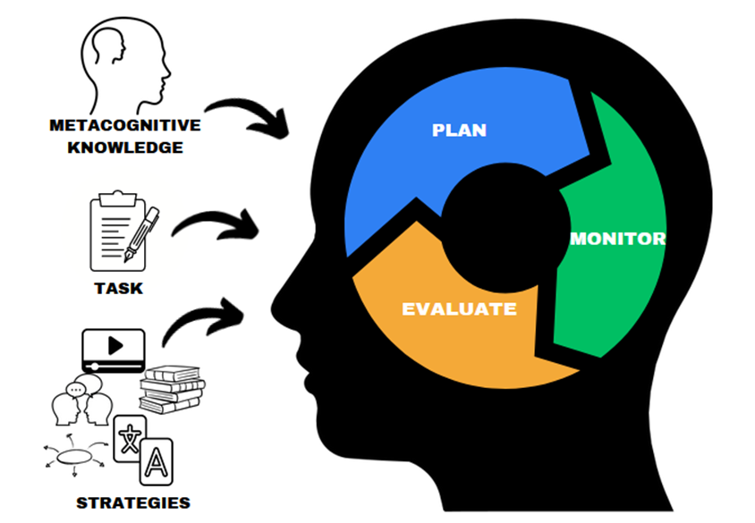
REFLEXIONAR
TEMPORALIDAD
Notes:
Fase previsión

Slide 8
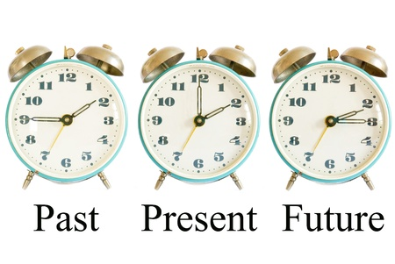

Slide 10
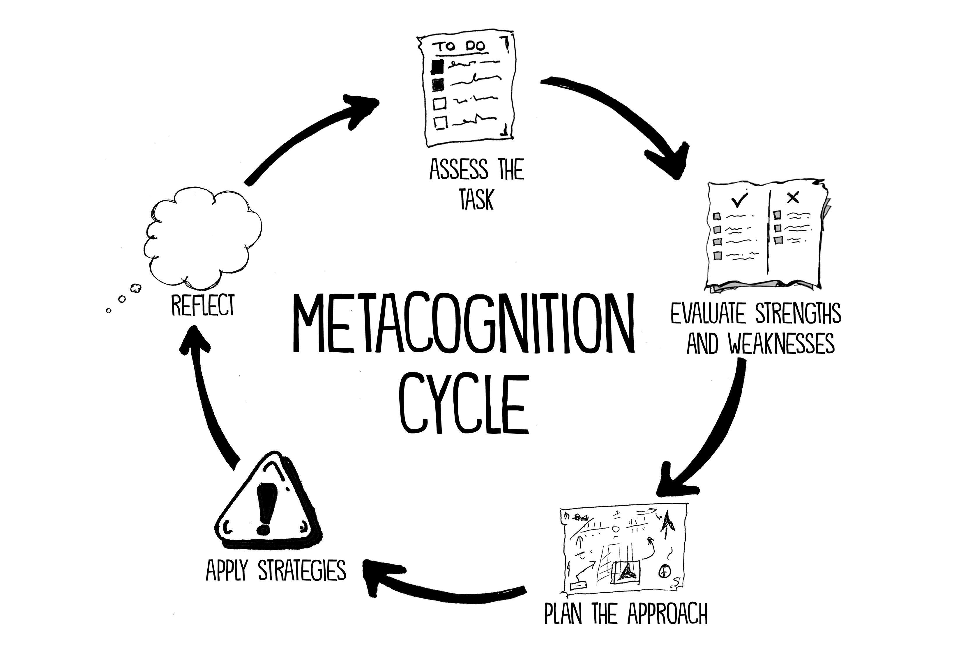

Slide 11
Orientarse al problema
Entender la situacion
Contexto (reglamento, ambiente fisico,social, etc)
Planificar
La meta a lograr
Monitorear
Durante la ejecucion de la acciones
Evaluar
Partipantes (incluyendome como participante)
Fortalezas, debilidades
Contexto
Participantes
Aplicar lo planificado
Reflexionar sobre la situacion vivida
Considerar nuevamente S-C-P /F-D
Estrategias
Notes:
Contexto !!! Modificacion
Situacines fuera de control

Slide 12
¿Cómo reacciono a situaciones desafiantes?
¿Cómo resuelvo diferencias de opinión en mi vida cotidiana?
¿Cómo reacciono a las retroalimentaciones?

Slide 13
Guiar una reflexión guiada con preguntas como:
  ¿Cómo abordaste el conflicto?
  ¿Qué pensaste en ese momento?
  ¿Qué estrategias usaste y cómo evaluarías su efectividad?
Guiar a los grupos con preguntas como:
  ¿Qué pasos deben planificar?
  ¿Cómo monitorearán el progreso?
  ¿Qué criterios usarán para evaluar el éxito?
¿Qué aprendieron sobre su propio proceso de pensamiento?
¿Cómo pueden aplicar estas estrategias en su práctica profesional?
¿Qué desafíos identificaron en el uso de la metacognición?

